Slide 1

Teste A/B: Landing Page
Resultados consolidados com significância estatística

Slide 2

Variante A é a Vencedora
54,3%
Confiança Máxima
Nível de confiança superior a 99,93% (P-valor: 0,0007).
A Variante A superou a Variante B em eficiência de conversão por visitante único.
Isso significa que o resultado reflete um padrão real de comportamento, eliminando flutuações sazonais ou de volume.

Slide 3


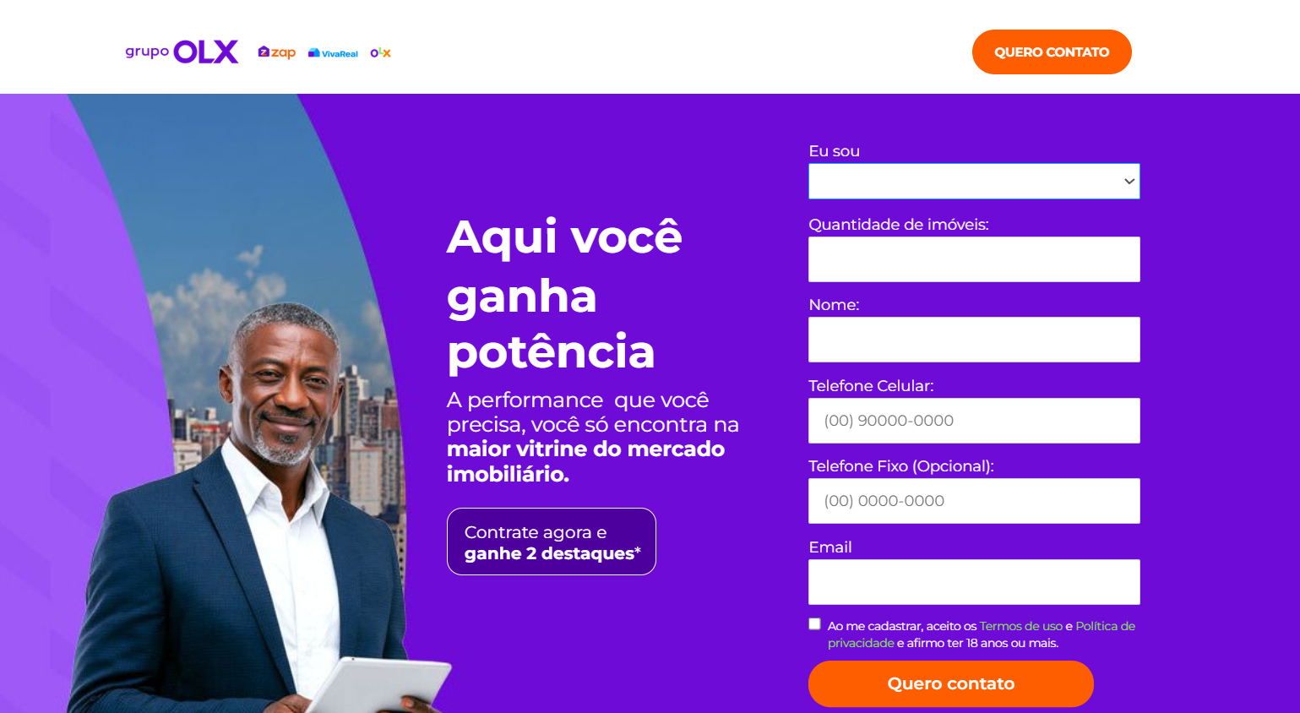

LANDING PAGES | RE
Landing Page: LP Anuncie ZAP
Objetivo Estratégico: gerar MQLs para o time comercial vender planos profissionais para novos anunciantes
Ação: Mudar exibição do formulário trazendo o texto hero com mais destaque a partir de bench
Métricas: teste a/b para medir aumento de geração de MQL e conversão em SQL e vendas
Período: 17/03 a 23/03
Resultados
- A variante A superou a variante B em eficiência de conversão por visitante único.
Versão A
Versão B
Variante | Visitantes (Únicos) | MQLs Gerados | Taxa de Conversão (CR)
Variante A (Campeã) | 3.488 | 155 | 4,44%
Variante B | 3.161 | 91 | 2,88%

Slide 4
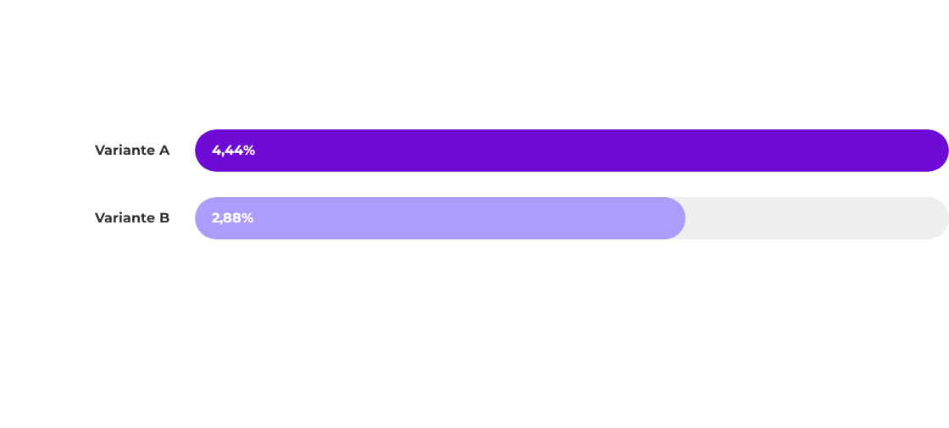
Eficiência de Conversão
A Variante A é 1.5x mais eficiente na conversão de tráfego em MQL.

Slide 5
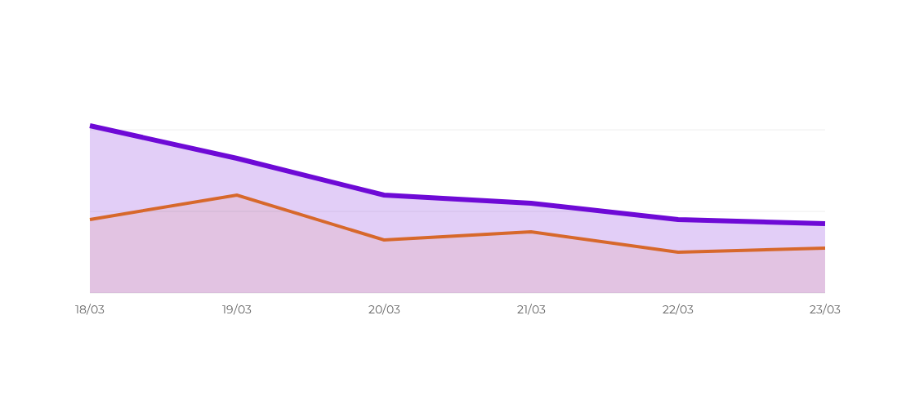
Evolução Diária de MQLs
Variante A
Variante B

Slide 6


Fatores hipotéticos que explicam a melhor performance da versão A
Alto Engajamento
Desejo de Retorno
A Versão A gera maior engajamento, com média de 1,58 sessões por visitante contra 1,25 na B.
O design estimula o retorno do usuário para a conversão, mesmo quando esta não ocorre no primeiro contato.

Slide 7
Próximos Passos
Qualidade do funil e plano de escalonamento

Slide 8
Recomendações Imediatas
Desativar Variante B: Pausar o tráfego imediatamente, dado o alcance precoce da significância estatística.
Escalonamento 100%: Direcionar todo o tráfego para a Variante A para maximizar a captação de MQLs no curto prazo.

